Slide 1
Design ekologických experimentů
“To call in the statistician after the experiment is done may be no more than asking him to perform a post mortem examination: he may be able to say what the experiment died of.”
Sir Ronald Fisher, Indian Statistical Congress, Sankhya 1939

Slide 2
Pozorování vs. Manipulativní experimenty
Manipulativní experimenty
  uměle manipulujeme vysvětlující proměnnou (X) a sledujeme reakci vysvětlované proměnné (Y)
  umožňuje přímé testování hypotéz
  Můžeme ukázat směr a sílu vztahu mezi příčinou a důsledkem – kauzalita
    Můžeme předpovědět, že změníme-li X o nějakou hodnotu, změní se dle charakteru vztahu i Y
Pozorování, observační studie
  Variabilita ve vysvětlující proměnné daná přírodními jevy
  slouží spíše k detekci struktur a generování hypotéz než k jejich testování
  Nemůžeme určit směr vztahu mezi příčinou a důsledkem – korelace, koincidence
    Nelze předpovědět, co se stane s Y, když se změní X

Slide 3
Základní otázka: co chci studií zjistit?
Jaká je variabilita proměnné Y v čase nebo prostoru?
  pattern description
  nejčastější otázka v ekologických observačních studiích
Má faktor X vliv na proměnnou Y?
  hypothesis testing, otázka pro manipulativní experiment
  Můžeme interpretovat i u některých pozorování na základě externí infomrace. Např celkem dobře tušíme, že korelaci deště s používáním deštníků způsobuje vliv deště na chování lidí, nikoliv, že by lidé pomocí deštníků přivolali déšť.
Jaký model nejlépe vystihuje vztah mezi faktorem X a proměnnou Y?
  Budování lineárního modelu
  sbíráme podklady pro matematické modelování

Slide 4
Pozorování vs. Manipulativní experimenty srovnání testovaných hypotéz
Příklad: na ostrovech v Karibiku sledujeme vztah mezi počtem ještěrek na určité ploše a počtem pavouků (Gotelli & Ellison 2004)
Manipulativní experiment
Provedení:
  v jednotlivých plochách (klecích) je uměle ovlivněn počet ještěrek a sledováno množství pavouků
Nulová hypotéza:
  počet ještěrek nemá vliv na počet pavouků v klecích
Alternativní hypotéza:
  se vzrůstající hustotou ještěrek klesá počet pavouků (ještěrky žerou pavouky)

Slide 5
Pozorování vs. Manipulativní experimenty srovnání testovaných hypotéz
Pozorování, observační studie
Provedení:
  na vybraných plochách je sledován počet ještěrek a počet pavouků. Vybíráme plochy (nebo ostrovy) s různou hustotou ještěrek (hustota ještěrek tedy není přímo manipulována, ale záleží na jiných faktorech).
Možné hypotézy vysvětlující negativní vztah mezi ještěrkami a pavouky:
  počet ještěrek (negativně) ovlivňuje počet pavouků (ještěrky žerou pavouky)
  počet pavouků má vliv na počet ještěrek (draví pavouci napadají mláďata ještěrek)
  počet ještěrek i pavouků je ovlivňován neměřeným faktorem prostředí (třeba vlhkostí)
  některý faktor prostředí ovlivňuje sílu vztahu mezi ještěrkami a pavouky (třeba zase vlhkost)
Možná řešení:
  vybírat plochy tak, aby se omezila variabilita vlhkosti (sledovat třeba jen vlhké plochy, které se liší hustotou ještěrek)
  dodatečně měřit faktory, které mohou ovlivňovat vztah (např. onu vlhkost)

Slide 6
Manipulativní experiment
„Press“ vs „Pulse“ experiment
„Press“ experiment (experiment „pod stálým tlakem“)
  zásah je proveden na začátku experimentu a pak znovu v pravidelných intervalech
  měří resistenci systému na experimentální zásah – jak je systém (společenstvo) schopné odolávat, případně se přizpůsobit změnám v podmínkách prostředí
„Pulse“ experiment (pulzní experiment, „jednou a dost“)
  zásah je proveden jen jednou, obvykle na začátku experimentu
  měří resilienci systému – jak pružně je systém (společenstvo) schopné reagovat na experimentální zásah
závisle proměnná
čas
závisle proměnná
čas

Slide 7
„Snapshot“ vs „Trajectory“ sampling
„Snapshot“ (momentka)
  opakuje se v prostoru, ale ne v čase
  sběr vzorků provedu na několika (mnoha) lokalitách v relativně krátkém čase (týden, sezóna, dva roky sběru dat pro diplomku ...). Experiment udělám tak, že data seberu jednou – když skončí
  představuje většinu pozorování v ekologii
  zahrnuje i sukcesní studie, kdy sledujeme zároveň různá sukcesní stadia
„Trajectory“ experiment (sledujeme trajektorii procesu v čase)
  Opakuje se v čase
  Sběr vzorků se na daných (většinou pevně vymezených plochách) opakuje několikrát za sebou
  Sukcesní studie prováděné několik let, trvalé plochy v lesních porostech opakovaně měřené jednou za x let
  Sledování několikaletého terénního experimentu v každé sezóně
  Before-after-control-impact (BACI) design – 2 momenty: před zásahem a po zásahu

Slide 8
Struktura dat
Statistické analýzy vyžadují nezávislost jednotlivých pozorování
  Možné splňovat u observačních studií (někdy)
  Někdy ale nereálné – pak je třeba použít metody pro strukturovaná data
Experimenty produkují vždy (trajectory, BACI) nebo většinou (snapshot) strukturovaná data
  Struktura dat MUSÍ být ošetřena v analýze
  Lineární modely se smíšenými efekty a příbuzné metody
    Jednorozměrná odpověď
    Možnost zadat např. experimentální bloky jako faktor s náhodným efekterm
  Mnohorozměrné analýzy
    Struktura dat do analýzy vstupuje pomocí kovariát
    Úprava permutačních testů významnosti

Slide 9
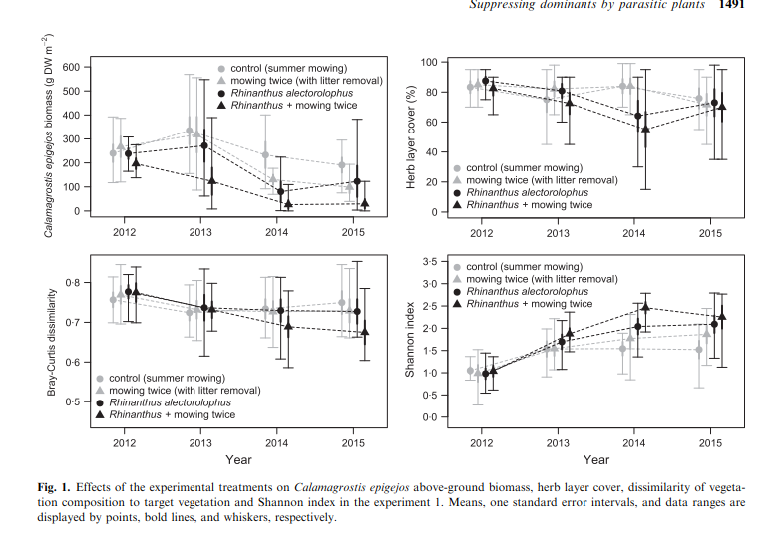
Trajectory experiment – potlačení třtiny křovištní pomocí poloparazitů (Těšitel et al. 2017)

Slide 10
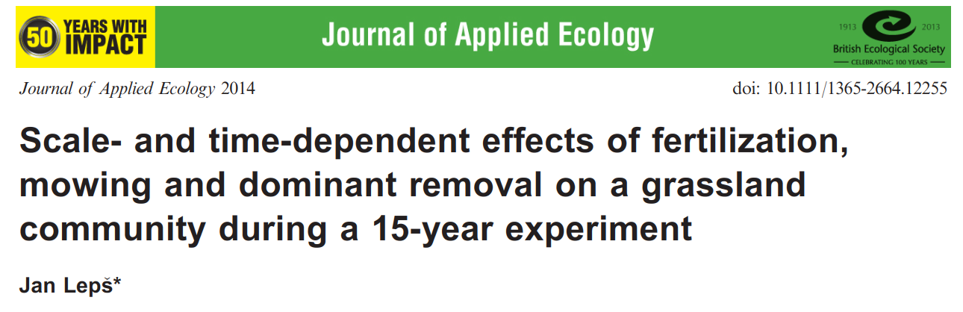
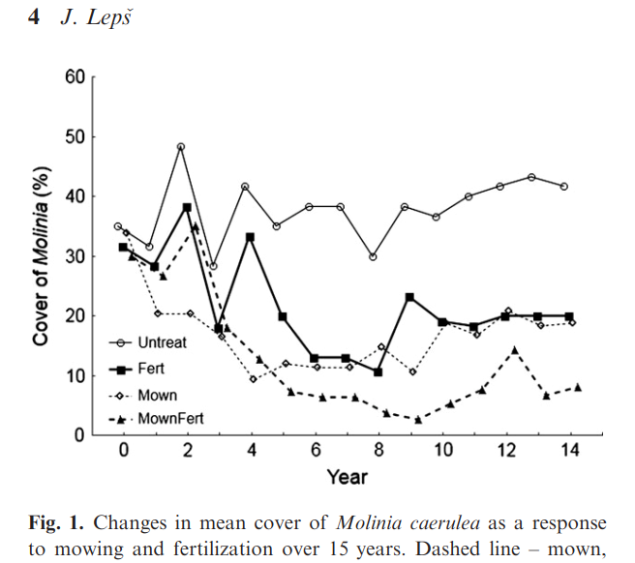

Slide 11
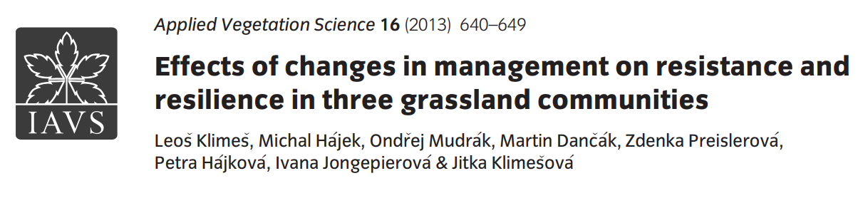
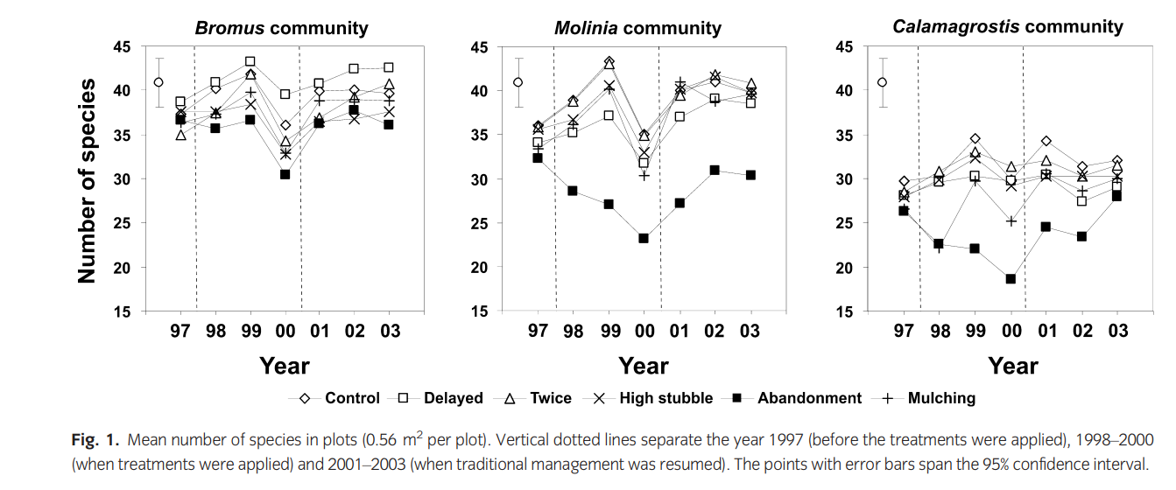

Slide 12
Manipulativní experiment základní typy rozmístění ploch
kompletně znáhodněný design
  nebere v úvahu heterogenitu prostředí
  ne vždy je nejvhodnější
  Veliké riziko popletení ploch
  Opravdové znáhodnění by vyžadovalo zavedení systému souřadnic a v rámci něho určení lokalizace ploch pomocí generování náhodných čísel
znáhodněné bloky
  vlastní bloky jsou vnitřně homogenní (pokud možno)
  počet bloků = počet opakování
  bloky jsou umístěné podle gradientu prostředí
  v každém bloku je právě jedna replikace každého zásahu
gradient prostředí

Slide 13
Manipulativní experiment základní typy rozmístění ploch
latinský čtverec
  předpokládá přítomnost dvou gradientů v prostředí
  každý sloupec a každý řádek obsahuje právě jednu variantu zásahu
  možno použít i několik latinských čtverců
gradient 2
gradient 1

Slide 14
Manipulativní experiment nejčastější chyby
pseudoreplikace
  testovat lze jen rozdíly v průměrech jednotlivých bloků
  plochy se stejným zásahem jsou umístěny blízko sebe, a mají proto větší pravděpodobnost, že si budou podobné i bez vlivu vlastního zásahu
neúplně znáhodněný design
  v podstatě pseudoreplikace, jen méně zřejmá
gradient prostředí
gradient prostředí

Slide 15
Manipulativní experiment nejčastější chyby
design se znáhodněnými bloky – špatná orientace bloků
gradient prostředí
gradient prostředí
gradient prostředí
správně
špatně
špatně

Slide 16
Manipulativní experiment s více než jedním typem zásahu
faktoriální design
  každá hladina prvního faktoru je kombinovaná s každou hladinou druhého faktoru (případně třetího atd.)
  například kombinace
    koseno vs nekoseno
    hnojeno vs nehnojeno
  jednotlivé kombinace mohou být rozmístěny v prostoru např. v rámci latinského čtverce
 | ano | ne
koseno
hnojeno

Slide 17
Manipulativní experiment s více než jedním typem zásahu
split-plot design
  faktory jsou strukturovány hierarchicky (nested)
  například plochy hnojené různými hnojivy (C, N, P) v rámci bloků umístěných na vápenci (modrá) a žule (červená barva)
N
C
C
P
C
N
P
P
N
N
C
N
P
N
C
P
C
P

Slide 18
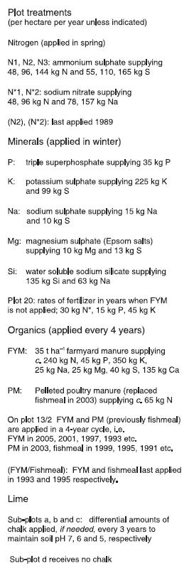
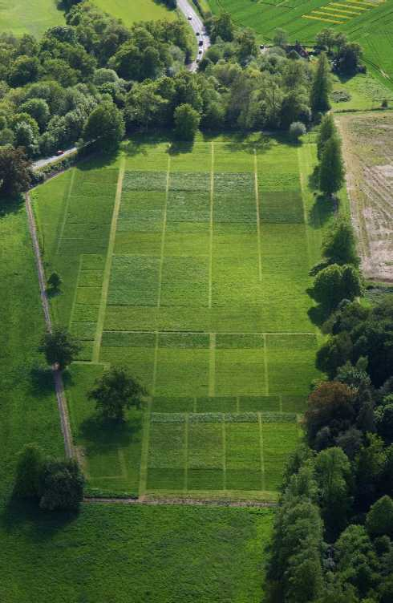
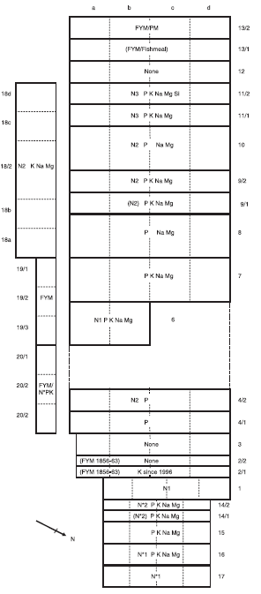
Manipulativní experimenty – případové studie
Rothamsted (England) – Park Grassland experiment (založen 1843)
letecký pohled
plán zásahů
Silvertown et al. (2006) J. Ecol.
Notes:
2.8 ha, experiment započal 1856, původně živinami chudé, kyselé půdy
hnojení, vápnění, kosení, prvních patnáct let i pravidelná pastva, která později byla nahrazena druhou sečí

Slide 19
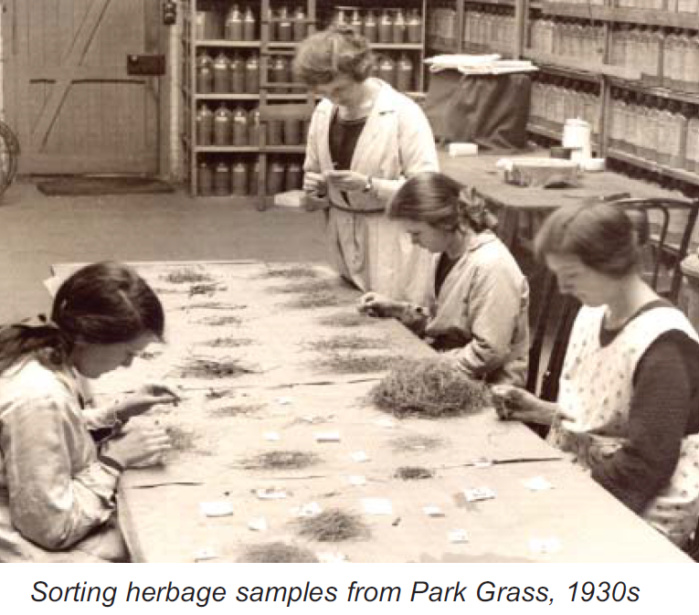
Manipulativní experimenty – případové studie
Rothamsted (England) – Park Grassland exp.
Třídění bylinné biomasy do druhů (kolem roku 1930) (http://www.rothamsted.ac.uk)

Slide 20
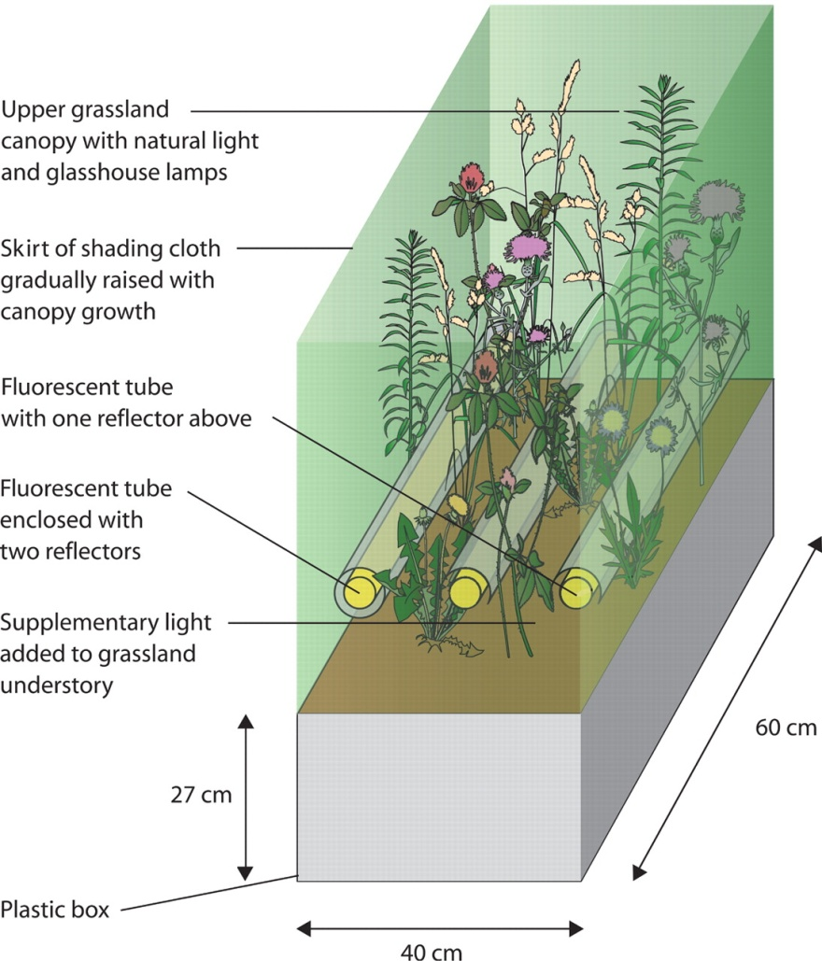
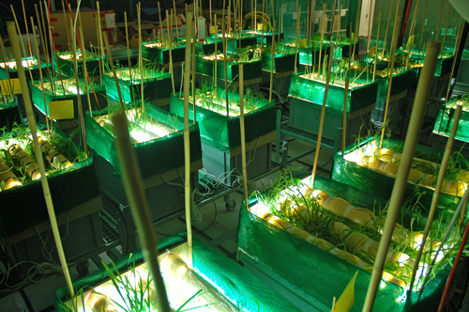
Manipulativní experimenty – případové studie kompetice o světlo v experimentálním prostředí
Při vyšším přísunu živin rostou rostliny rychleji a začnou si konkurovat o světlo – tak proč jim trochu nepřisvítit?
Hautier et al. (2009) Science 324: 636-638
Notes:
Bloky s travinnými společenstvy, aplikace hnojiva (přísun živin) na část z nich. Do podrostu zabudovány lampy, v polovině případů funkční – dodávaly světlo do podrostu. Sledován byl úbytek diverzity spojený s hnojením – v hnojených plochách bez světla v podrostu diverzita klesala, v hnojených se světlem neklesala.

Slide 21
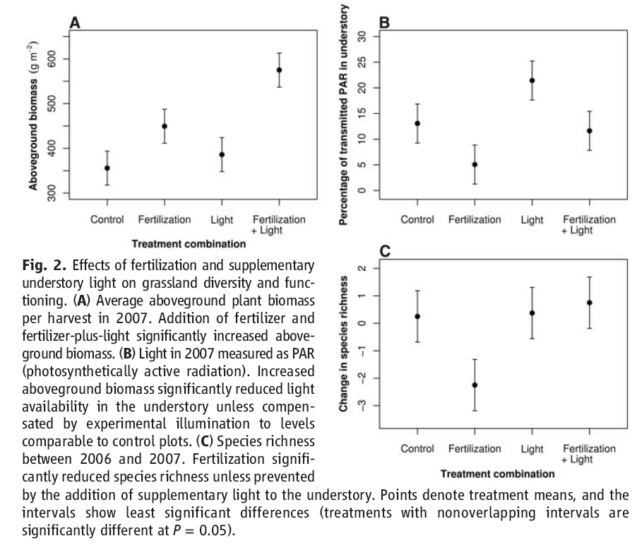
Manipulativní experimenty – případové studie kompetice o světlo v experimentálním prostředí
Hautier et al. (2009) Science 324: 636-638
Notes:
Bloky s travinnými společenstvy, aplikace hnojiva (přísun živin) na část z nich. Do podrostu zabudovány lampy, v polovině případů funkční – dodávaly světlo do podrostu. Sledován byl úbytek diverzity spojený s hnojením – v hnojených plochách bez světla v podrostu diverzita klesala, v hnojených se světlem neklesala.

Slide 22
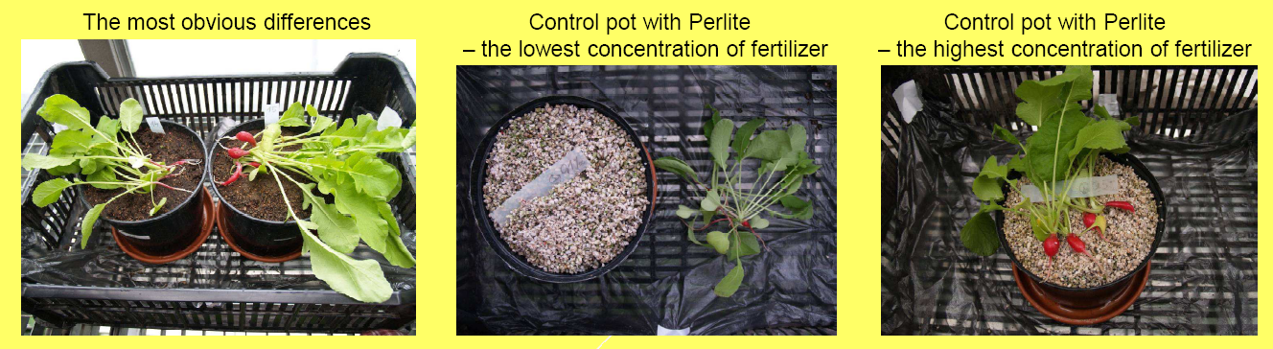
Manipulativní experimenty – případové studie
Stanovení potenciální stanovištní produktivity v doubravách pěstováním ředkviček ve skleníku
Veselá et. al (2008): Bioassay experiment for assessment of site productivity in oak forests. - 17th International Workshop European Vegetation Survey, Brno, Czech Republic, 1-4. 5. 2008.

Slide 23
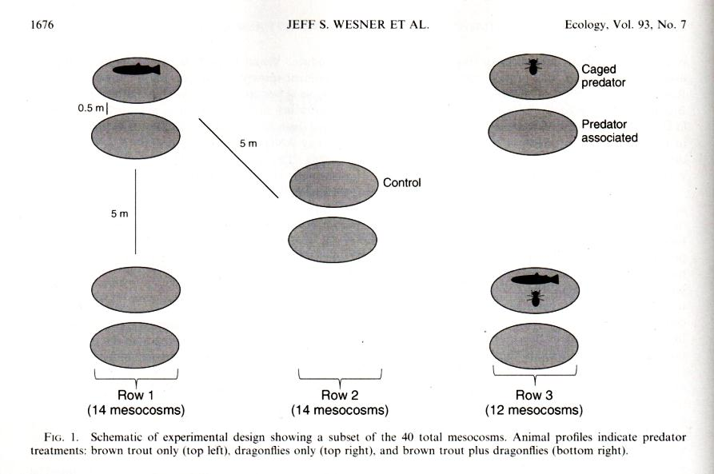
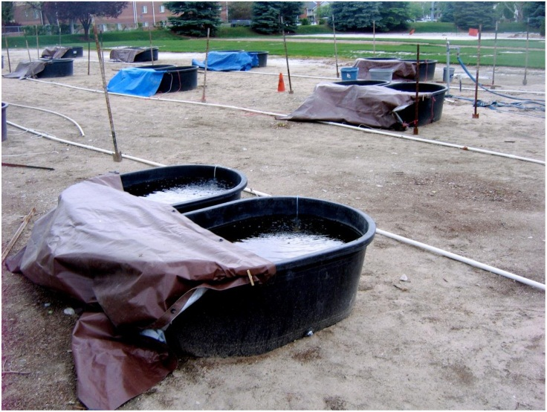
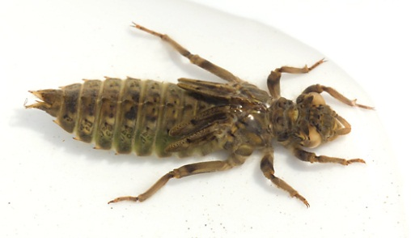
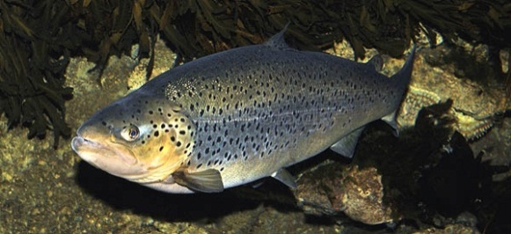
Manipulativní experimenty – případové studie
Mezokosmový experiment s hmyzem a predátory
na začátku experimentu ...
Kádě, které samy o sobě nejsou obsazeny predátory (larvy vážek a pstruzi), ale jsou v blízkosti kádí s predátory, jsou pro létající hmyz kladoucí vajíčka stejně neatraktivní jako vlastní kádě s predátory.
http://nwdragonflier.blogspot.cz
http://www.jjphoto.dk
Wesner et al. (2012) Ecology 93: 1674-1682
Notes:
Experiment dokazuje, že nejde jen o vlastní kvalitu stanoviště (tzn. nejde jen o to že ve vlastní kádi není predátor a je tam dost Daphnii), ale že při výběru kádí, kam budou klást vajíčka, je pro hmyz určující i blízkost stanoviště, na kterém predátor zrovna je. Kádě bez predátora v těsné blízkosti kádí s predátorem se pro hmyz stává stejně neatraktivní jako samotné kádě s predátorem. Platí to především pro ty druhy hmyzu, jejich larvy jsou méně mobilní, a samička si při kladení musí dávat velký pozor při volbě vhodného stanoviště – a blízkost predátora ji odradí, i když na vlastním stanovišti neaktivuje.

Slide 24
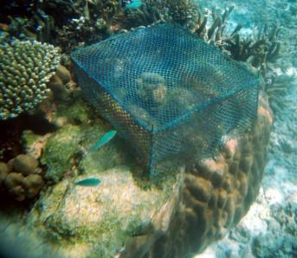
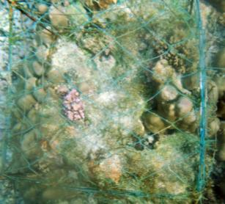
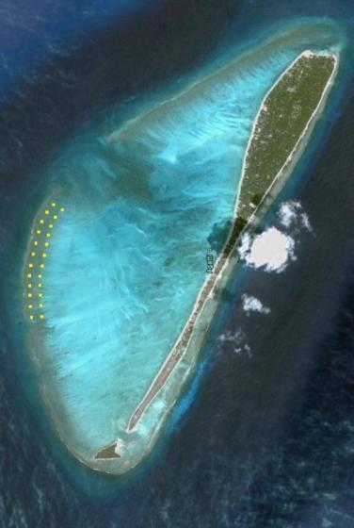
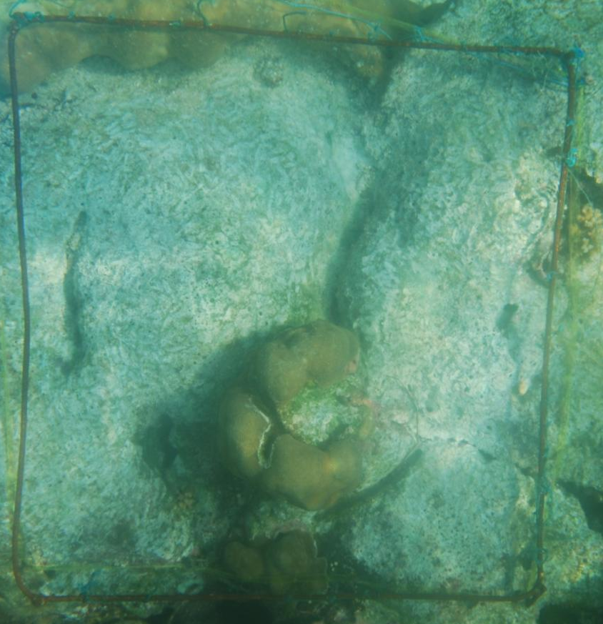
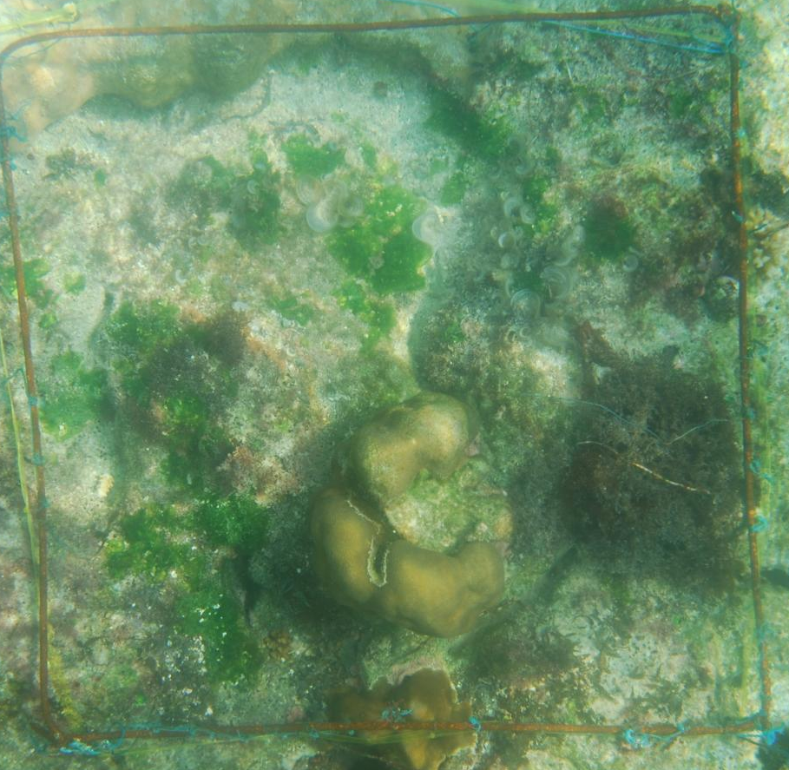
Manipulativní experimenty – případové studie
Vliv herbivorních ryb na druhové složení korálových útesů
hustá klec – zabrání všem rybám
řídká klec – zabrání jen velkým rybám
na začátku experimentu ...
... a po čtyřech měsících pod klecí
Atol Agatti
(Lakedivy, Indie)
Autor: Nicole Černohorská (v rámci disertační práce)
Notes:
Teoretické pozadí: lov herbivorních ryb zřejmě působí na úbytek druhové bohatosti korálů – zelené řasy, které nejsou pod herbivorním tlakem, začnou přerůstat a utlačovat korály, mění se druhové složení. Další vliv můžou mít živiny (vzdálenost od vjezdu do laguny) a disturbance (vnitřní versus vnější pásmo, vnější je víc disturbované vlnami)
Otázka: mají herbivorní ryby různých velikostí vliv na druhové složení korálových útesů a zelených makrofytických řas?
Metodika: 24 lokalit, 12 vně, 12 uvnitř, na každé lokalitě 5 ploch – dvě zaklecené (husté pletivo zabraňuje vplutí všech makroskopických ryb, řídké jen těch větších), a pak tři kontroly – jedna jen s hustým pletivem nahoře (kontrola zastínění), druhá s hustým pletivem po stranách (kontrola proudění), třetí bez pletiva. Snímkování řas (výška a pokryvnosti) a korálů na ploškách 40 x 40 cm, v 7-10 denních intervalech po čtyři měsíce
Klec simuluje odstranění herbivorních ryb různých velikostí.

Slide 25
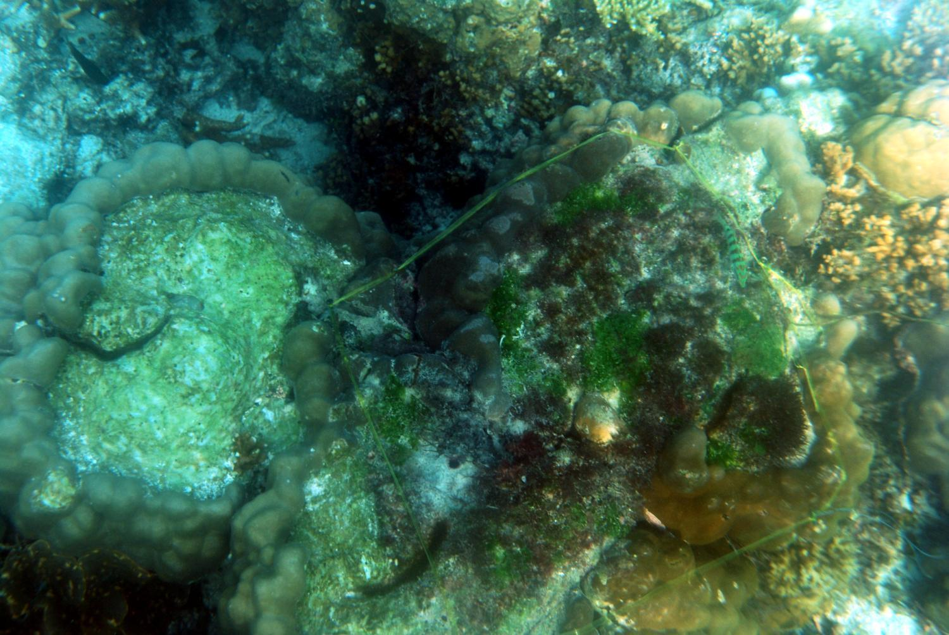
detailní pohled na korálový útes s nárostem řas
(autor: Nicole Černohorská)

Slide 26
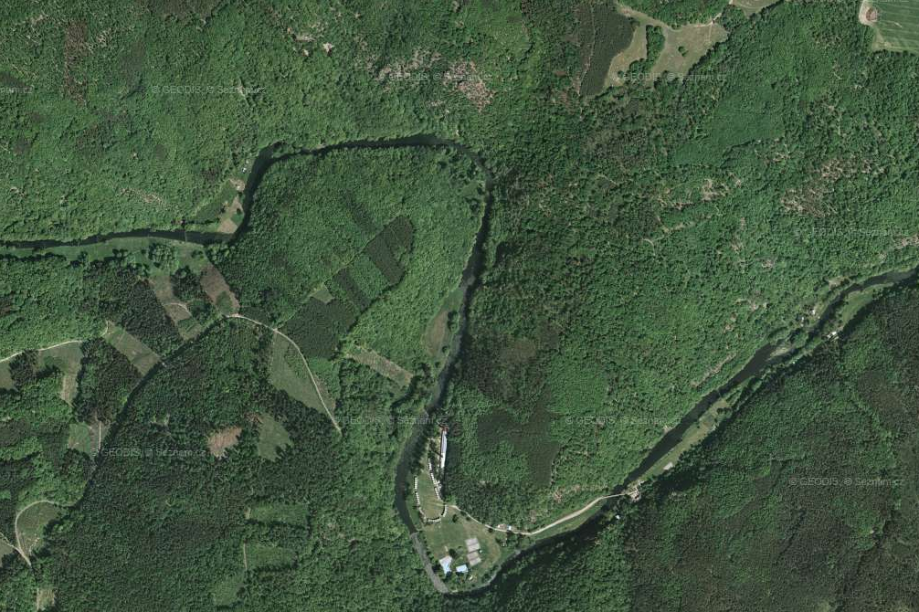
Observační studie rozmístění vzorkovacích ploch
Preferenční

Slide 27
Observační studie rozmístění vzorkovacích ploch
Systematické rozmístění v síti (lattice)

Slide 28
Observační studie rozmístění vzorkovacích ploch
Systematické rozmístění v síti (grid)

Slide 29
Observační studie rozmístění vzorkovacích ploch
Systematické rozmístění na transektu

Slide 30
Observační studie rozmístění vzorkovacích ploch
Náhodné rozmístění

Slide 31
Observační studie rozmístění vzorkovacích ploch
Preferenční rozmístění
  statistické hledisko: snímky nejsou náhodným výběrem, což limituje jejich použití při statistických analýzách (Lajer 2007, Folia Geobotanica)
  hledisko vegetačního ekologa: popisují maximální variabilitu vegetace
  praktické důsledky: snímky bývají druhově bohatší, obsahují větší počet diagnostických nebo vzácných druhů
Náhodné (a systematické) rozmístění
  statistické hledisko: snímky jsou náhodným výběrem v reálném prostoru (ne ale v ekologickém hyperprostoru)
  hledisko veg. ekologa: nezachytí celou variabilitu vegetace - chybí maloplošné a vzácné vegetační typy, převládají velkoplošné a běžné typy, zahrnují řadu špatně klasifikovatelných vegetačních přechodů
  praktické důsledky: snímky odrážejí reálnou strukturu a bohatost vegetace v krajině, ale metoda je neúměrně pracná

Slide 32
Observační studie rozmístění vzorkovacích ploch
Stratifikované náhodné rozmístění

Slide 33
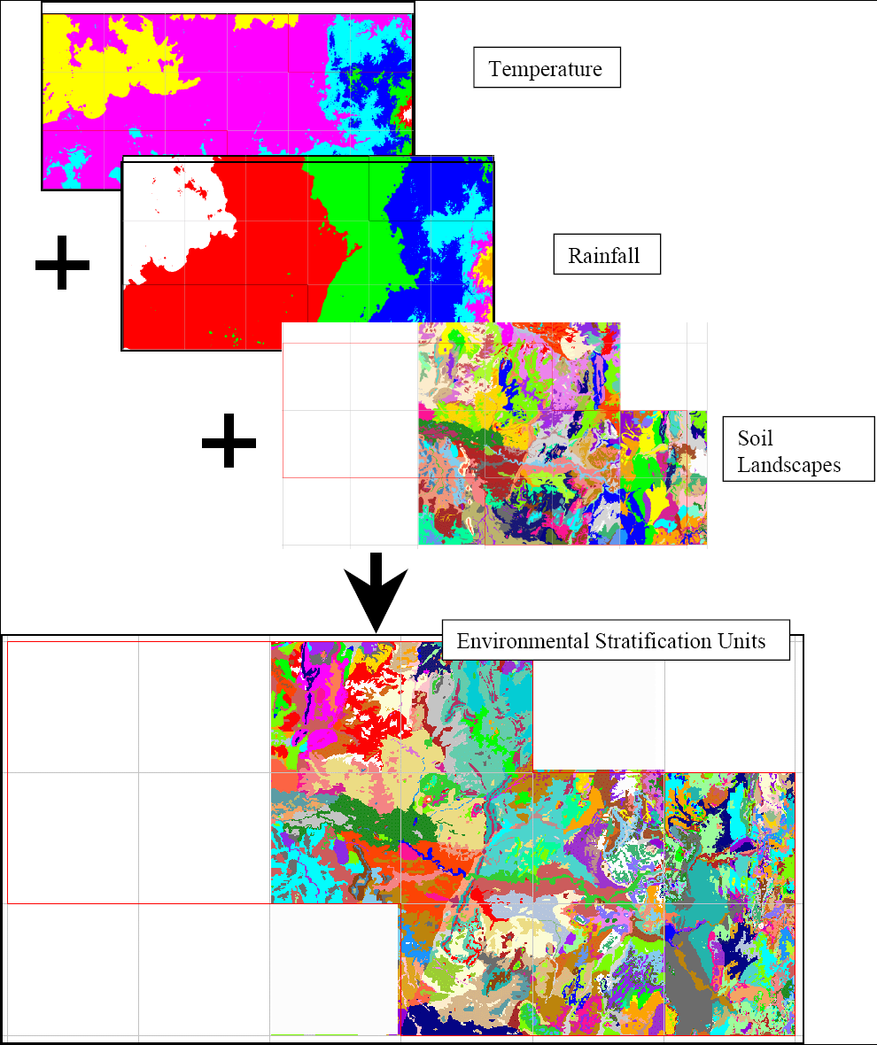
Stratifikace krajiny v GIS
Teplota
Srážky
Půdní typy
Stratifikované jednotky
Austin et al. 2000

Slide 34
Prostorová autokorelace
bližší plochy jsou si podobnější
Její vliv lze odhadnout (ale často ne odfiltrovat) pomocí vhodně zvolené analýzy

